Slide 1
ΜΟΡΙΑ ΚΑΙ ΑΤΟΜΑ

Slide 2
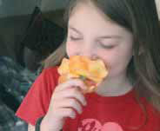
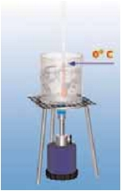
Πώς το νερό περνά από
την υγρή στην αέρια
κατάσταση;
Πώς αισθάνεται το κορίτσι
το άρωμα του τριαντάφυλλου;
Τα σωματίδια του νερού
κινούνται εντονότερα και
μεταβαίνουν από την υγρή
στην αέρια κατάσταση.
Ένα αιθέριο έλαιο είναι αυτό
που δίνει το άρωμα.
Το αιθέριο έλαιο αποτελείται
από σωματίδια που λέγονται μόρια.
Το νερό αποτελείται από
σωματίδια που λέγονται μόρια .

Slide 3
ΟΡΙΣΜΟΣ ΤΟΥ ΜΟΡΙΟΥ
Μόριο είναι το μικρότερο σωματίδιο μιας ουσίας (χημικού στοιχείου ή χημικής ένωσης) που μπορεί να υπάρχει σε ελεύθερη κατάσταση και διατηρεί τις ιδιότητες της ουσίας από την οποία προέρχεται.
Για παράδειγμα η μικρότερη ποσότητα νερού που μπορεί να υπάρξει είναι το μόριο του νερού.
Από χημικής άποψης μόριο είναι το σύνολο δυο ή περισσοτέρων ατόμων τα οποία ενώνονται μεταξύ τους με χημικούς δεσμούς. Τα άτομα μπορεί να είναι του ίδιου ή διαφορετικών στοιχείων.

Slide 4
ΟΡΙΣΜΟΣ ΤΟΥ ΑΤΟΜΟΥ
Άτομο είναι το μικρότερο σωματίδιο της ύλης το οποίο συμμετέχει στο σχηματισμό χημικών ουσιών και παραμένει αναλλοίωτο στις χημικές αντιδράσεις.
Το άτομο είναι απειροελάχιστο σωματίδιο με πολύ μικρό μέγεθος και απειροελάχιστη μάζα.
Το άτομο δεν υπάρχει ελεύθερο στη φύση.

Slide 5
Λίγη ιστορία για το άτομο…

Slide 6
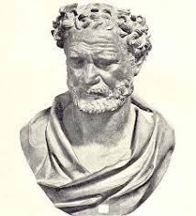
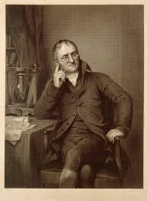
Αυτά τα μικροσκοπικά άτομα έχουν πολύ μεγάλη ιστορία
Ο Έλληνας φιλόσοφος
Δημόκριτος (5^{ος} αι. π.Χ.)
υπέθεσε την ύπαρξη των ατόμων
Ο Άγγλος Τζών Ντάλτον (19^{ος} αι. μ.Χ.)
τα στήριξε πειραματικά.

Slide 7
Δημόκριτος (460 π.Χ.-370 π.Χ.)
Η ύλη αποτελείται από άτομα, δηλαδή από μικροσκοπικά
σωματίδια, τα οποία δεν τέμνονται περισσότερο.
Η ύλη αποτελείται μόνο από τα άτομα και κενό.
Τα άτομα είναι άφθαρτα και αναλλοίωτα.
Η ατομική θεωρία παρέμεινε στην αφάνεια για περισσότερο από
2000 χρόνια, μέχρι την εποχή του…

Slide 8
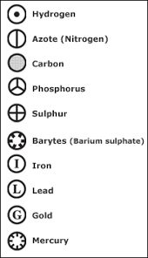
John Dalton (1766 μ.Χ.-1844μ.Χ.)
Ο Ντάλτον έφερε ξανά στο προσκήνιο το άτομο και το στήριξε πειραματικά.
Η ύλη αποτελείται από άτομα, τα οποία παραμένουν
αδιαίρετα και αναλλοίωτα.
Όλα τα άτομα του ίδιου στοιχείου έχουν την ίδια μάζα
και τις ίδιες ιδιότητες.
Οι χημικές ενώσεις σχηματίζονται από το συνδυασμό
δυο ή περισσοτέρων ατόμων.
Μια χημική αντίδραση είναι μια ανακατανομή των
ατόμων των ενώσεων που συμμετέχουν σε αυτήν.

Slide 9
Η θεωρία του Ντάλτον, παρά το
ότι σε κάποια σημεία της έχει
αναθεωρηθεί και εμπλουτιστεί,
παραμένει ακόμα στη βάση
της σύγχρονης χημείας.

Slide 10
ΧΑΡΑΚΤΗΡΙΣΤΙΚΑ ΑΤΟΜΩΝ

Slide 11
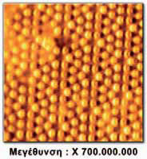
Τα άτομα είναι πάρα πολύ μικρά και
δεν μπορούμε να τα δούμε με τα μάτια μας.
Τι μέγεθος έχουν τα άτομα;
Η διάμετρος του ατόμου είναι
πάρα πολύ μικρή:
10⁻¹⁰ έως 5.10⁻¹⁰ m.
Στο κεφάλι μιας καρφίτσας μπορούν
να χωρέσουν 5.10¹² άτομα.
Τι σχήμα έχουν τα άτομα;
Ο Ντάλτον φαντάστηκε τα άτομα και
τα αναπαρέστησε σαν μικρές σφαίρες.
Η άποψη αυτή ενισχύεται από τα σύγχρονα
πειραματικά δεδομένα.

Slide 12
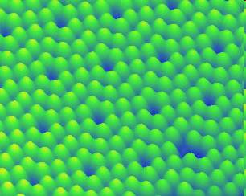
Μπορούμε να δούμε το άτομο;
Όχι με τα μάτια μας. Μπορούμε μόνο να δούμε
μεγάλα άτομα με ειδικά ηλεκτρονικά μικροσκόπια.
Για να πάρουμε μια εικόνα τους με ηλεκτρονικό μικροσκόπιο
πρέπει να τα μεγεθύνουμε 700.000.000 φορές.
Εικόνα παρμένη με σαρωτικό μικροσκόπιο σήραγγας
που δείχνει άτομα νικελίου (Ni) στην επιφάνεια
ενός κρυστάλλου νικελίου.

Slide 13
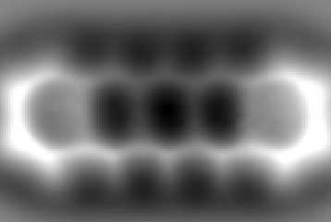
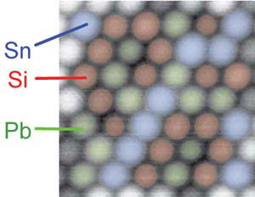
Το μόριο της χημικής ένωσης πεντακένιου!
Τα σκούρα εξάγωνα αντιστοιχούν
σε δακτυλίους άνθρακα.
Ένα μικροσκόπιο ατομικής δύναμης
μπορεί να προσδιορίσει την ταυτότητα
των ατόμων των μετάλλων στην επιφάνεια ενός
κράματος:
Με κόκκινο είναι τα άτομα πυριτίου, με μπλε
τα άτομα του κασσιτέρου και με πράσινο τα άτομα
του μολύβδου.
Notes:
α

Slide 14
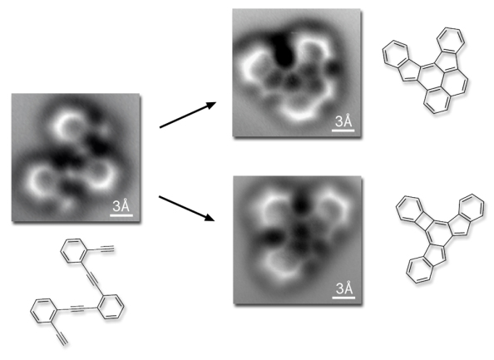
Χρησιμοποιώντας ένα εξελιγμένο μικροσκόπιο ατομικής δύναμης ερευνητές
απεικόνισαν τα μόρια μιας ουσίας πριν και μετά μια χημική αντίδραση.
Φαίνεται πώς αλλάζει η δομή ενός μορίου κατά τη διάρκεια της χημικής αντίδρασης.

Slide 15
Πόσα διαφορετικά άτομα υπάρχουν στη φύση;
Όσα είναι τα διαφορετικά χημικά στοιχεία, δηλαδή περίπου 120.
Η τεράστια ποικιλία των χημικών ενώσεων που συναντάμε προκύπτει
από κατάλληλους συνδυασμούς αυτών των 120 στοιχείων!

Slide 16
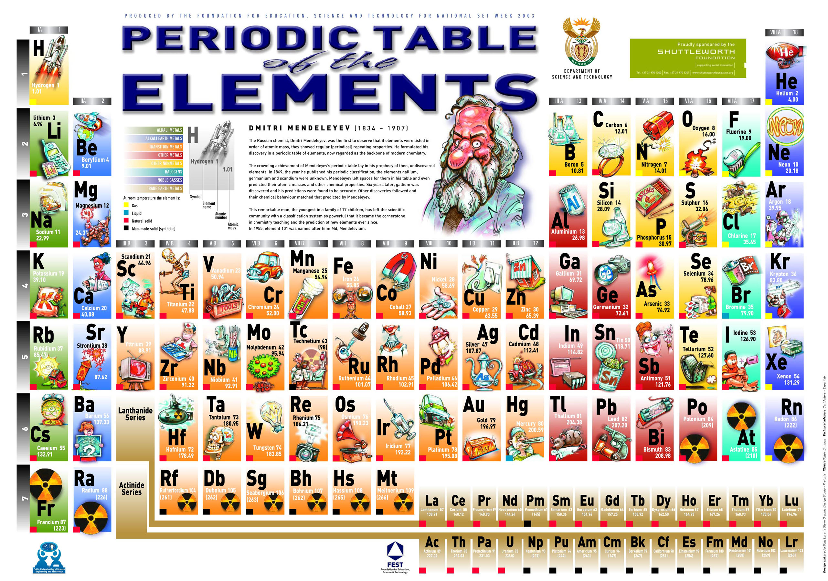

Slide 17
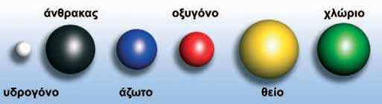
ΑΝΑΠΑΡΑΣΤΑΣΗ ΑΤΟΜΩΝ ΜΕ ΠΡΟΣΟΜΟΙΩΜΑΤΑ
Για να αναπαραστήσουμε τα άτομα των διαφόρων στοιχείων χρησιμοποιούμε ως μοντέλα προσομοιώματα σφαιρών με διαφορετικά μεγέθη και χρώματα.
Φυσικά τα πραγματικά άτομα έχουν διαφορετικά μεγέθη, αλλά δεν έχουν χρώμα.

Slide 18
ΠΡΟΣΟΜΟΙΩΜΑΤΑ ΜΟΡΙΩΝ
ΠΡΟΣΟΜΟΙΩΜΑΤΑ ΜΟΡΙΩΝ ΧΗΜΙΚΩΝ ΣΤΟΙΧΕΙΩΝ
ΠΡΟΣΟΜΟΙΩΜΑΤΑ ΜΟΡΙΩΝ ΧΗΜΙΚΩΝ ΕΝΩΣΕΩΝ
Τα μόρια των χημικών στοιχείων αποτελούνται από όμοια άτομα σε ορισμένη αναλογία. Π.χ.
Τα μόρια των χημικών ενώσεων αποτελούνται από διαφορετικά άτομα σε ορισμένη αναλογία. Π.χ.
Το μόριο του υδρογόνου
αποτελείται από δυο
όμοια άτομα υδρογόνου
Το μόριο του νερού
αποτελείται από
ένα άτομο οξυγόνου
και δυο άτομα
Υδρογόνου.
Το μόριο του οξυγόνου
αποτελείται από δυο
όμοια άτομα οξυγόνου

Slide 19
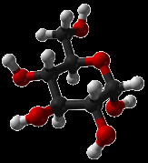
Προσομοίωμα του μορίου της γλυκόζης.
Το μόριο της γλυκόζης που είναι χημική ένωση,
αποτελείται από έξι άτομα άνθρακα (μαύρα),
δώδεκα άτομα υδρογόνου (άσπρα)
και έξι άτομα οξυγόνου (κόκκινα).

Slide 20
Παρατήρηση:
Υπάρχουν μόρια χημικών στοιχείων που αποτελούνται από δυο άτομα
και τότε τα μόρια ονομάζονται διατομικά.
Π.χ. το μόριο του οξυγόνου, το μόριο του υδρογόνου, το μόριο του αζώτου και άλλα.
Υπάρχουν μόρια χημικών στοιχείων που αποτελούνται από τρία άτομα και λέγονται
τριατομικά π.χ. το μόριο του όζοντος αποτελείται από τρία άτομα οξυγόνου.
Υπάρχουν και χημικά στοιχεία που το μόριο τους αποτελείται από ένα μόνο άτομο
και λέγονται μονοατομικά .
Τότε η έννοια του μορίου συμπίπτει με την έννοια του ατόμου.
π.χ. τα μόρια μετάλλων, τα μόρια των ευγενών αερίων.

Slide 21
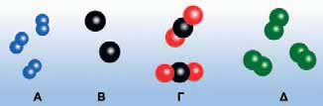
Άσκηση 2 σχολικού βιβλίου
Ποια από τα διπλανά προσομοιώματα
αναπαριστάνουν μόρια χημικών στοιχείων και
ποια μόρια χημικών ενώσεων;
Ποια μόρια είναι;

Slide 22
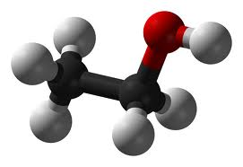
Άσκηση 3 του σχολικού βιβλίου
Στο παραπάνω σχήμα βλέπεις το προσομοίωμα ενός μορίου οινοπνεύματος.
Τι είναι το οινόπνευμα, χημικό στοιχείο ή χημική ένωση;
Από πόσα και ποια στοιχεία αποτελείται το οινόπνευμα;
Από πόσα άτομα αποτελείται το μόριο του οινοπνεύματος;

Slide 23
ΑΤΟΜΑ, ΜΟΡΙΑ ΚΑΙ ΧΗΜΙΚΕΣ ΑΝΤΙΔΡΑΣΕΙΣ
Σε κάθε χημική αντίδραση από τα αντιδρώντα, που είναι μόρια χημικών στοιχείων ή χημικών ενώσεων, προκύπτουν τα προϊόντα που είναι νέες διαφορετικές χημικές ενώσεις ή χημικά στοιχεία.
Για να συμβεί αυτό:
Τα μόρια των αντιδρώντων «σπάνε» στα άτομα από τα οποία αποτελούνται και
Τα άτομα αυτά αναδιατάσσονται, δημιουργώντας νέους συνδυασμούς ατόμων, που είναι τα μόρια των προϊόντων.

Slide 24
ΕΞΗΓΗΣΗ ΤΗΣ ΔΙΑΣΠΑΣΗΣ ΤΟΥ ΝΕΡΟΥ
Δυο μόρια νερού διασπώνται σε 2 μόρια υδρογόνου και ένα μόριο οξυγόνου
2 μόρια υδρογόνου
2 μόρια νερού
1 μόριο οξυγόνου

